Slide 1
Prezentace bakalářské práce
Optimalizace zásob výrobního podniku
Jiří Zbořil

Slide 2
Cíl práce
Cílem této práce je podat návrhy na řešení problematiky týkající se logistického řízení firmy, konkrétně optimalizaci a řízení zásob ve vybrané společnosti, dále u vybrané skupiny zásob stanovit takové množství, které by společnost minimálně finančně a prostorově zatížilo, ale současně neohrozilo plynulost výrobního procesu při případném výpadku dodávky materiálu, tj. návrh optimalizace a řízení zásob ve vybrané společnosti.

Slide 3
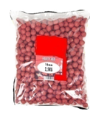
Fishballs s.r.o.
Výroba návnad a krmiv pro sportovní rybolov
Dodávání produktů do velkoobchodů na globálním trhu

Slide 4
Výzkumné otázky
Dokáže společnost optimalizovat materiálový tok v podniku zavedením některé logistické technologie?
Sníží se náklady na držení zásob podniku při využití optimalizační technologie?

Slide 5
Metody optimalizace zásob a nákladů
Metoda ABC
Identifikace klíčových položek zásob
Pro suroviny kategorie A definovat:
průměrnou zásobu dané suroviny na skladě
optimální dodávkový cyklus
velikost ročního nákupu

Slide 6
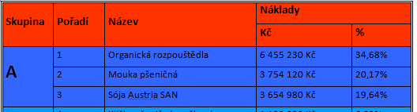
Výsledky a navrhovaná opatření

Slide 7
Výsledky a navrhovaná opatření
ORGANICKÁ ROZPOUŠTĚDLA
Z výpočtu je zjištěn optimální dodávkový cyklus, velikost průměrné zásoby na skladě a velikost ročního nákupu.
Bylo navrženo opatření snižující náklady na dopravu.
Vysoká počáteční investice,
Vysoká finanční aktiva vázaná na držení velkého množství rozpouštědel

Slide 8
Výsledky a navrhovaná opatření
PŠENIČNÁ MOUKA
Optimální dodávkový cyklus,
velikost průměrné zásoby na skladě,
velikost ročního nákupu.
Návrh řízení nákupu metodou Just in Time.

Slide 9
Výsledky a navrhovaná opatření
ZAVEDENÍ SYSTÉMU KANBAN
Minimalizace prostojů linky způsobených nedostatkem materiálu ve výrobním skladu
Snazší inventura jednotlivých skladových položek

Slide 10

DĚKUJI ZA POZORNOST

Slide 11

Doplňující dotazy - VEDOUCÍ PRÁCE
Budou Vámi navržená řešení ve firmě aplikována?

Slide 12
Doplňující dotazy – OPONENT
Vysvětlete, proč jste si pro splnění cíle Vaší bakalářské práce (optimalizace zásob) vybral právě metodu ABC?

